Slide 1
skullpanda系列IP 购买者 用户调研报告
火箭计划：薛玉洁

Slide 2
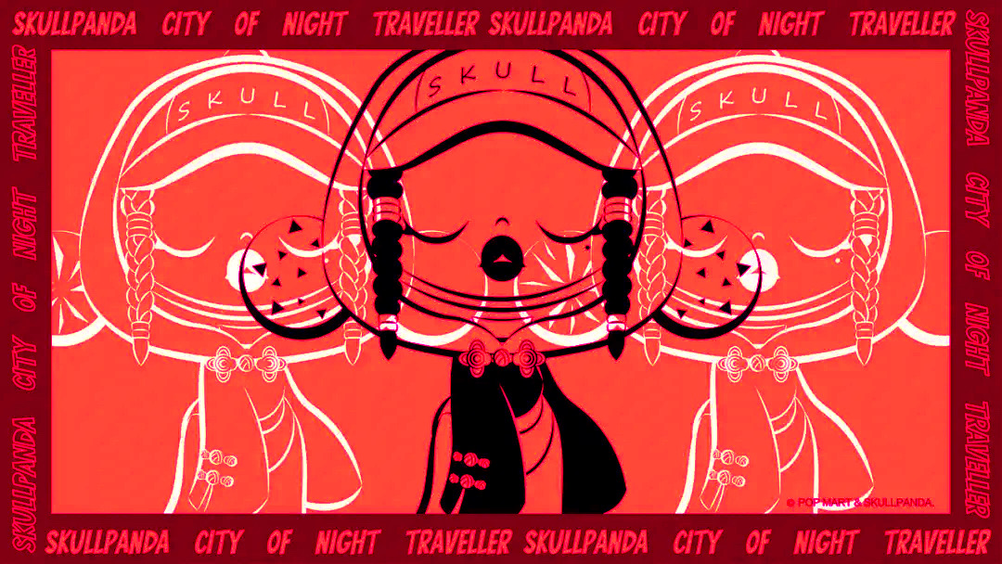
skullpanda

Slide 3
skullpanda
Skullpanda的设定是一个可以在宇宙中自由穿梭的个性女孩。在外观上，它有宇航员的头盔，球形的辫子。它更大胆、更果断、更自由，它没有束缚也没有纠结。
“见到SKULLPANDA的第一眼，你会被一股不可名状的力量攫住。TA所处的环境黢黑、空洞、无穷无尽，击中你的是一种广博的开阔，仿佛TA永远也不可能着陆。TA的头罩在透明的宇航员头盔里，两个耳球中间的面庞上表情漠然。TA只要眉头微蹙 ，嘴唇微张，就似乎道尽了千言万语。”
创造出这个形象的是艺术家熊喵，她表示最初设计这款IP初衷是“想做一个有点叛逃、不受限制，更自由、果断的形象。”
截至2022年底，SKULLPANDA共发售了八个盲盒系列。

Slide 4
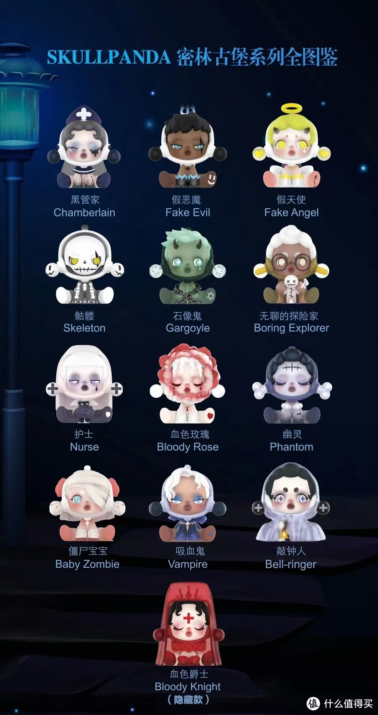
《密林古堡》

Slide 5
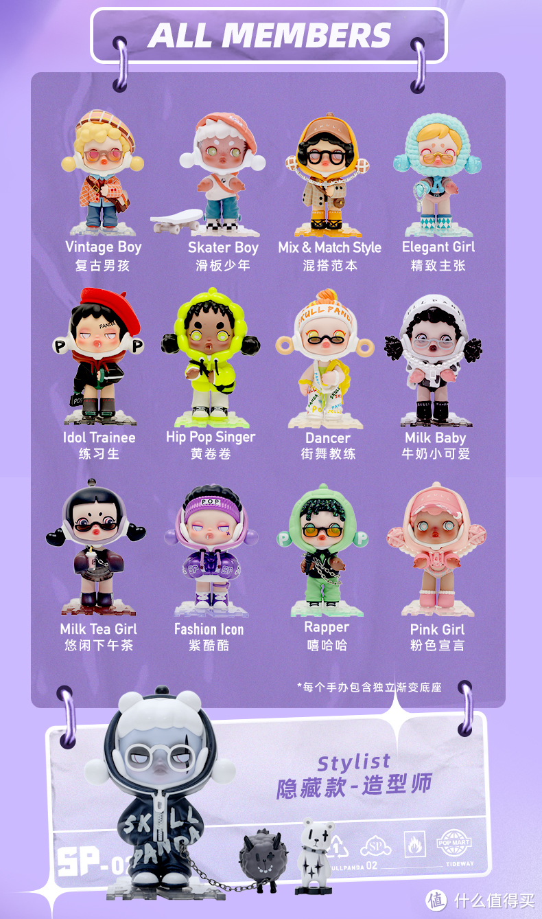
《熊喵热潮》

Slide 6
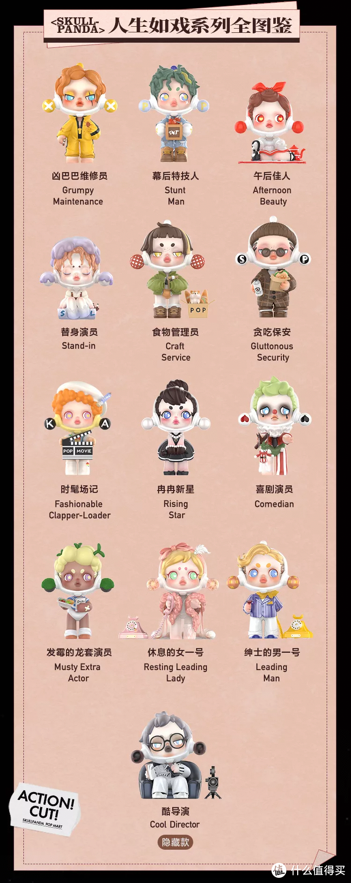
《人生如戏》

Slide 7
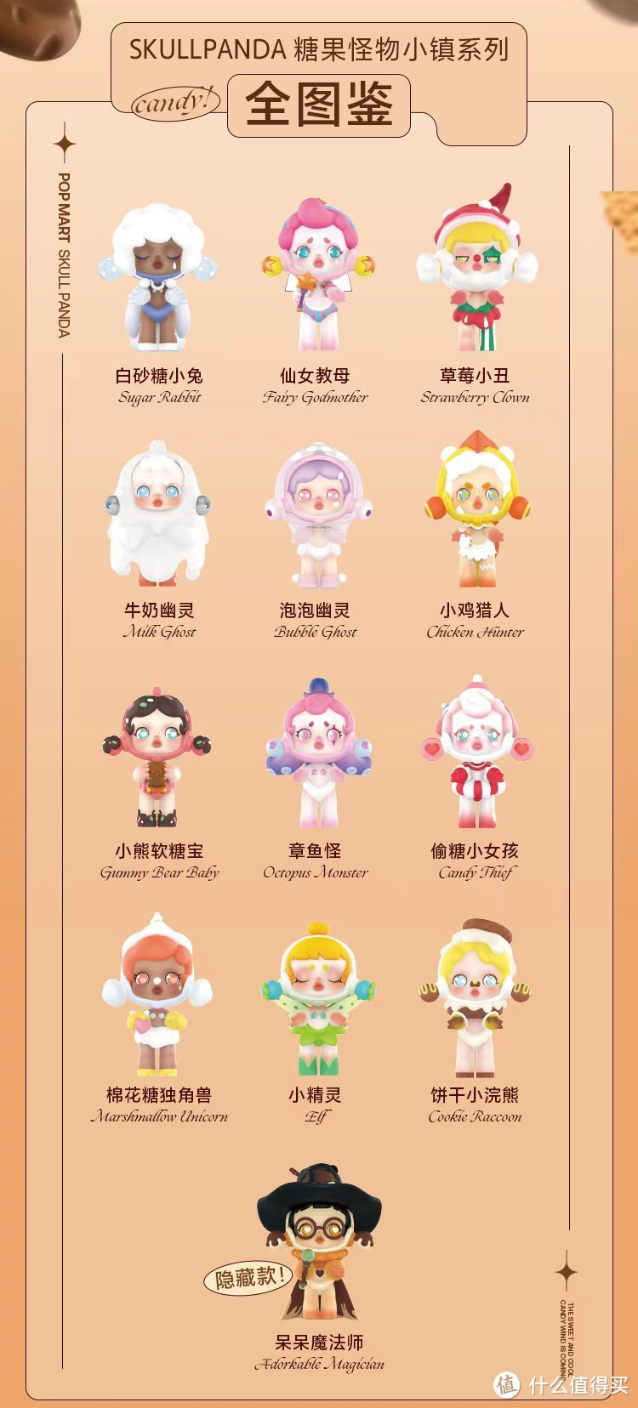
《糖果怪物小镇》

Slide 8
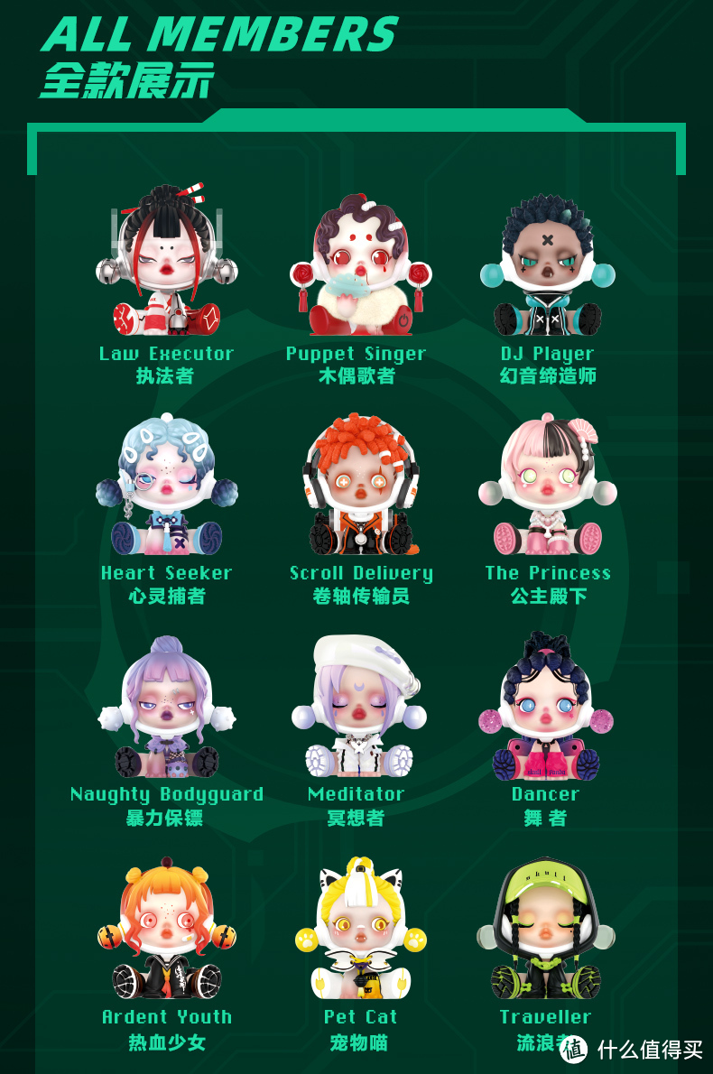
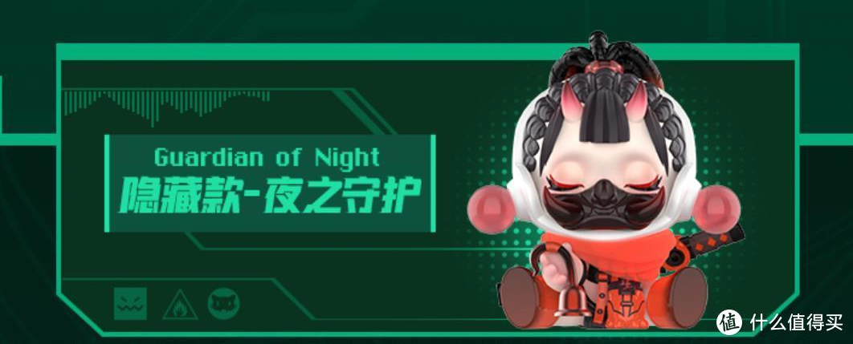
《夜之城》

Slide 9
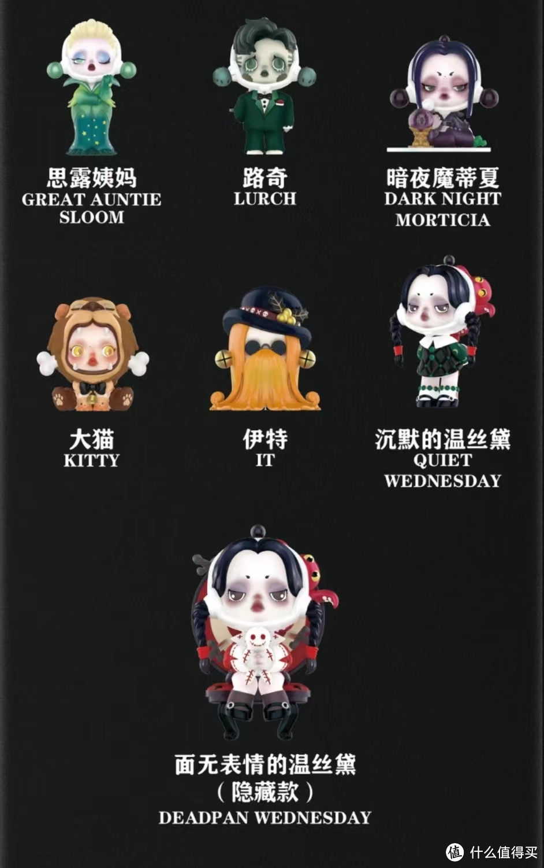
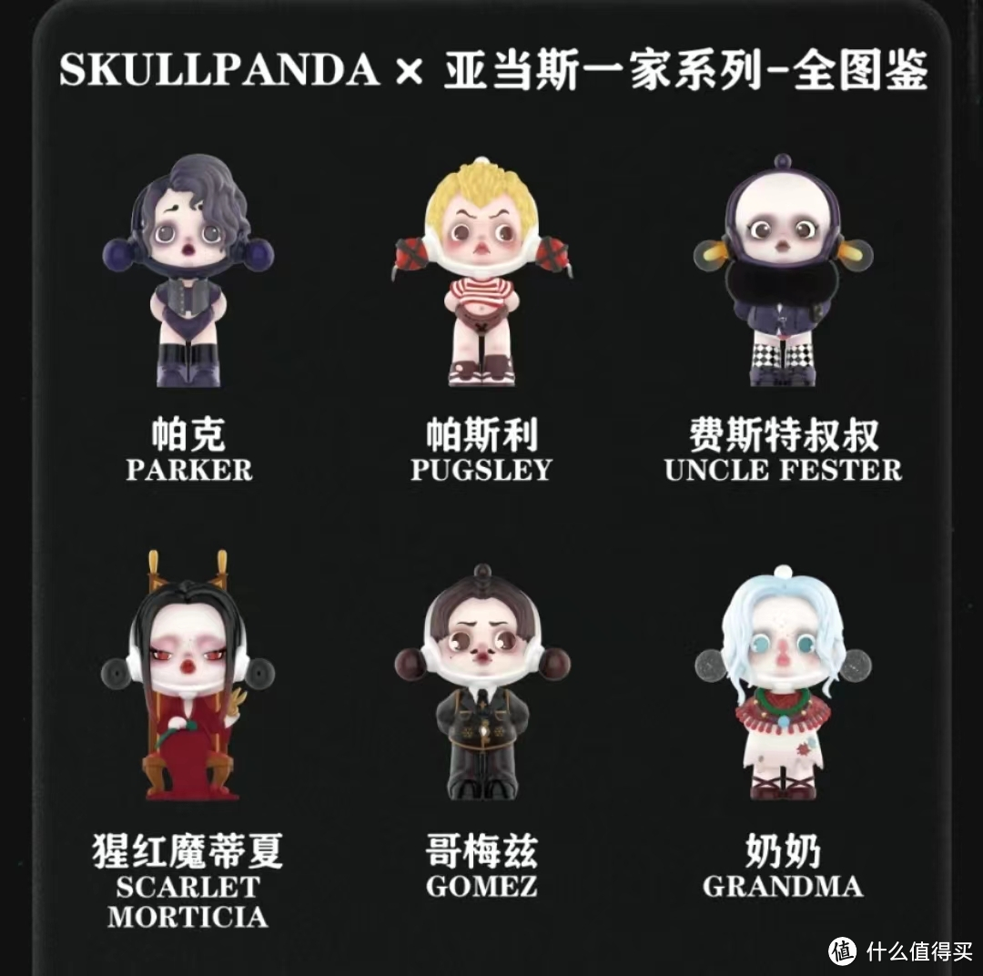
《亚当斯一家》

Slide 10
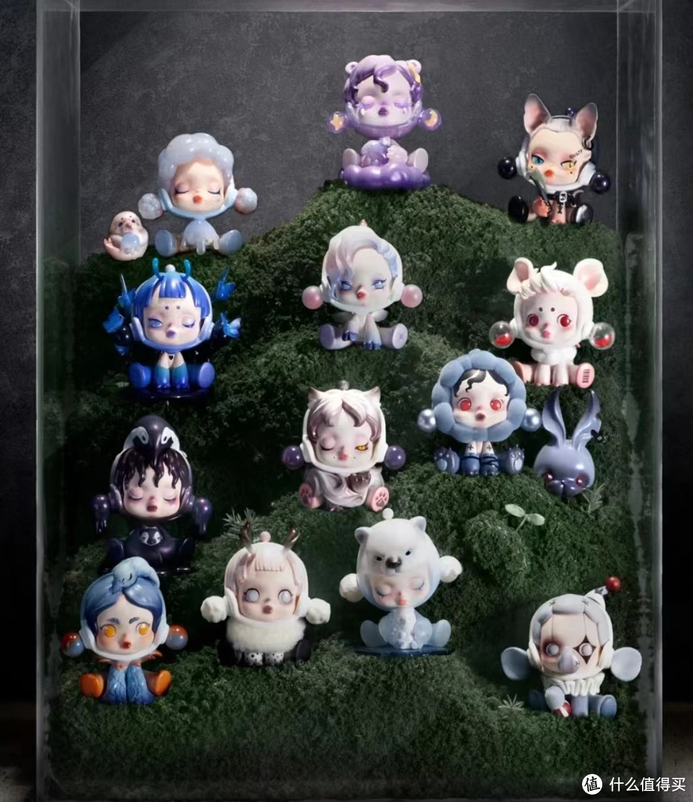
《食梦动物》

Slide 11
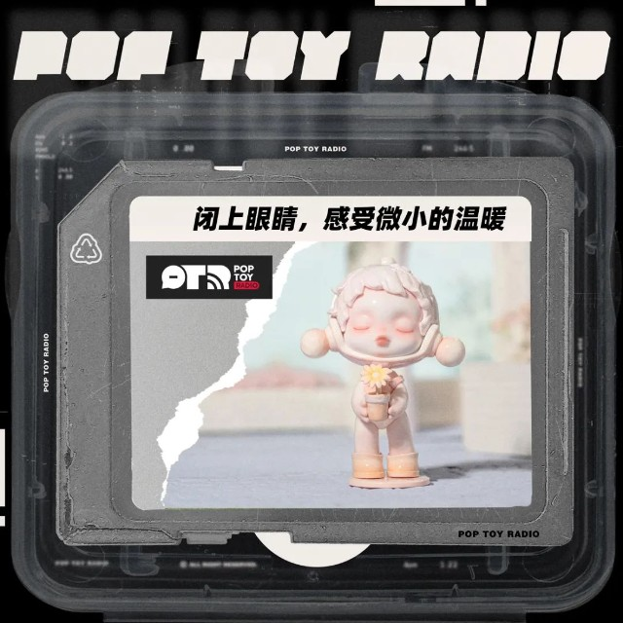
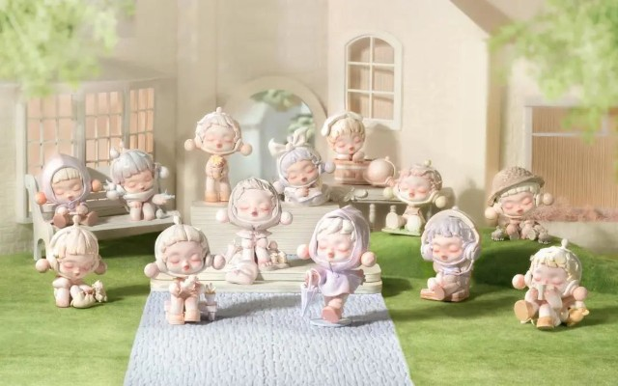
《温度》

Slide 12
启发来源
创作
内涵
个人性格
skullpanda
IP消费者
其他
娃的形象
主题
题材
内心世界

Slide 13
用户调研报告
问卷调查
用户画像
Questionnaire Investigation
User Profile Analysis

Slide 14
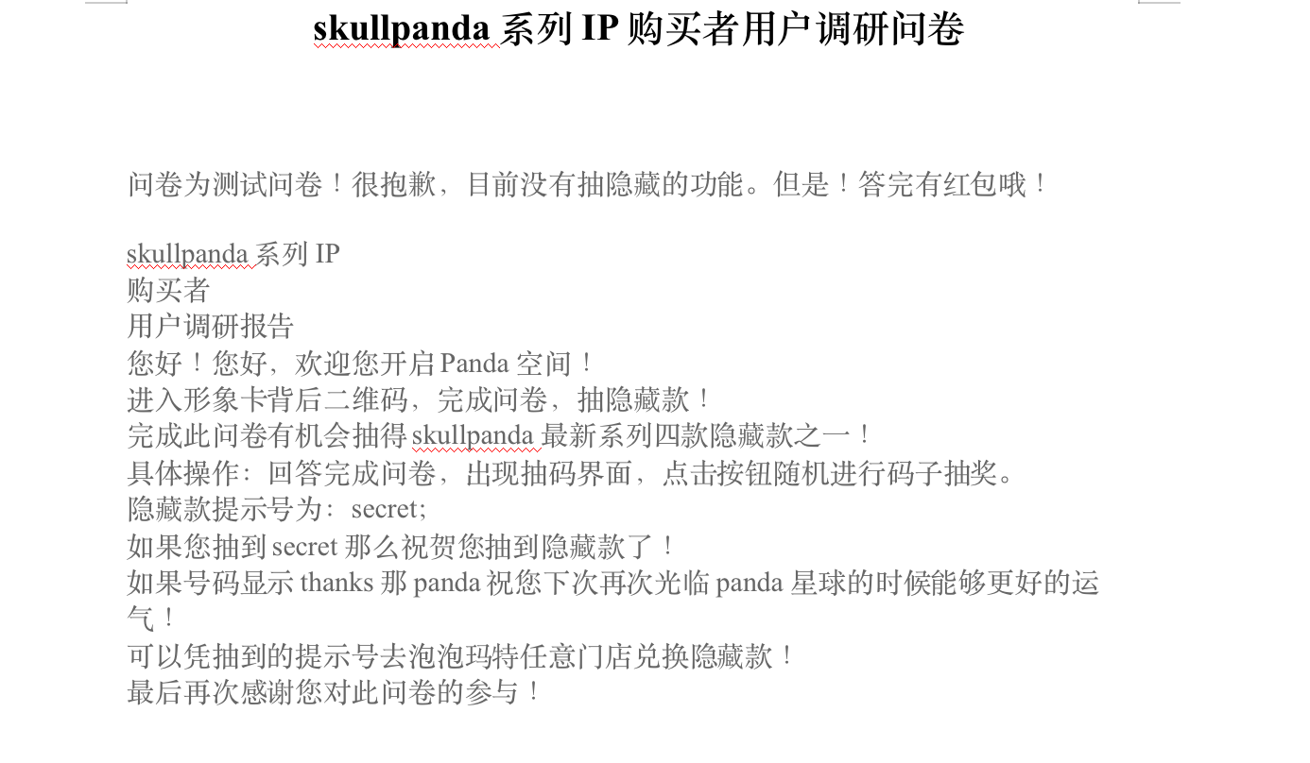
问卷调查
——————一天内回收36份有效问卷

Slide 15
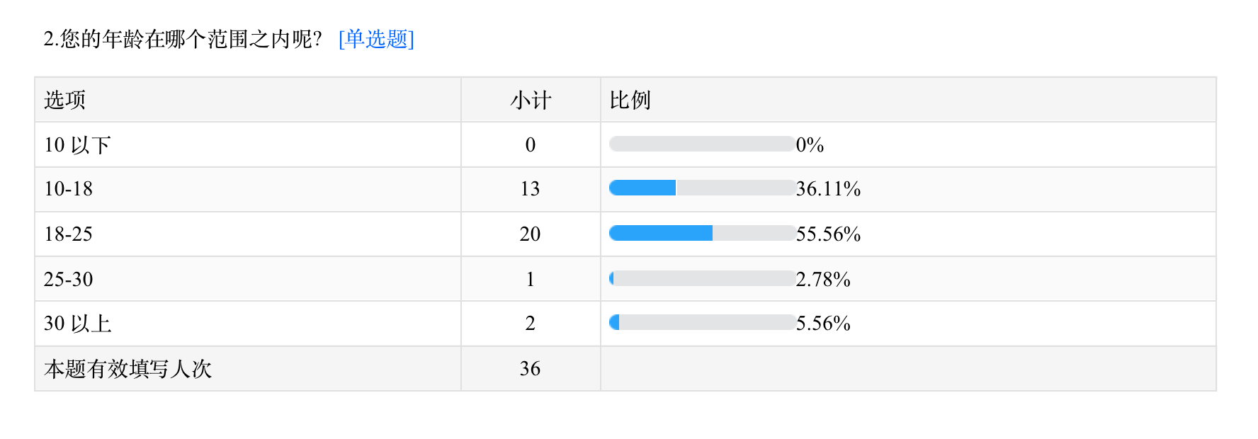
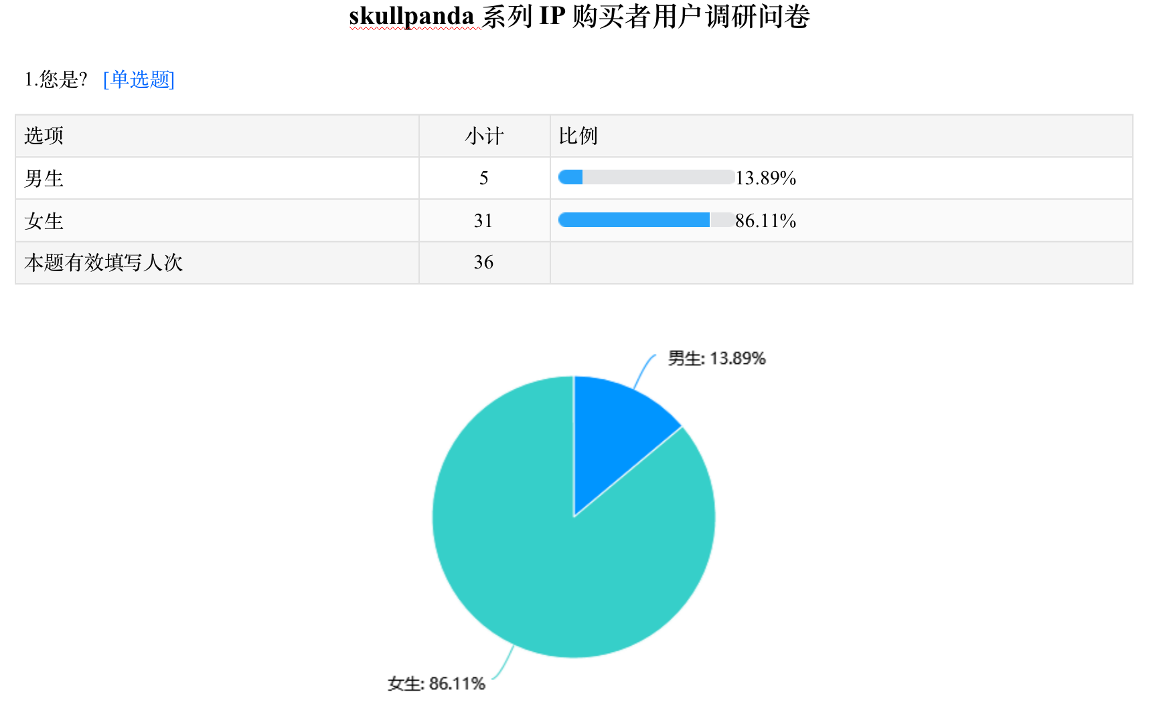
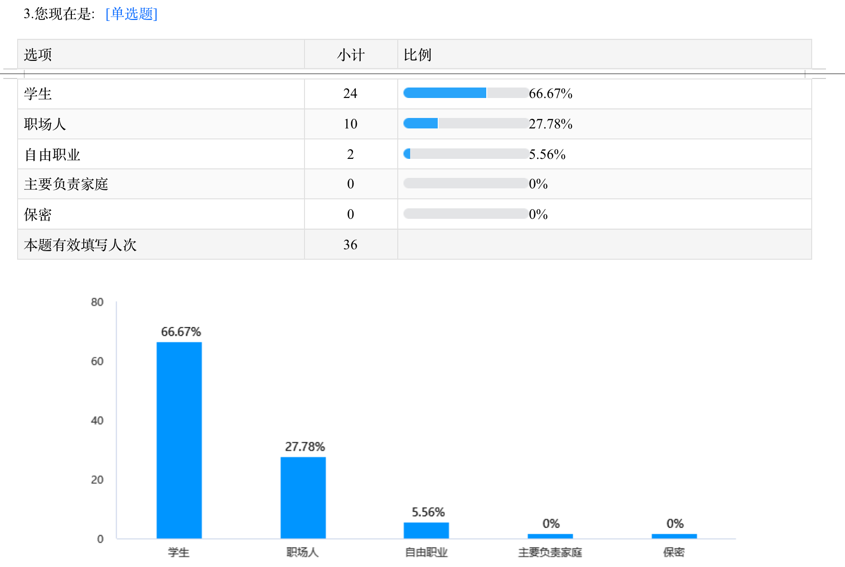
用户问卷调查
18-30的女性

Slide 16
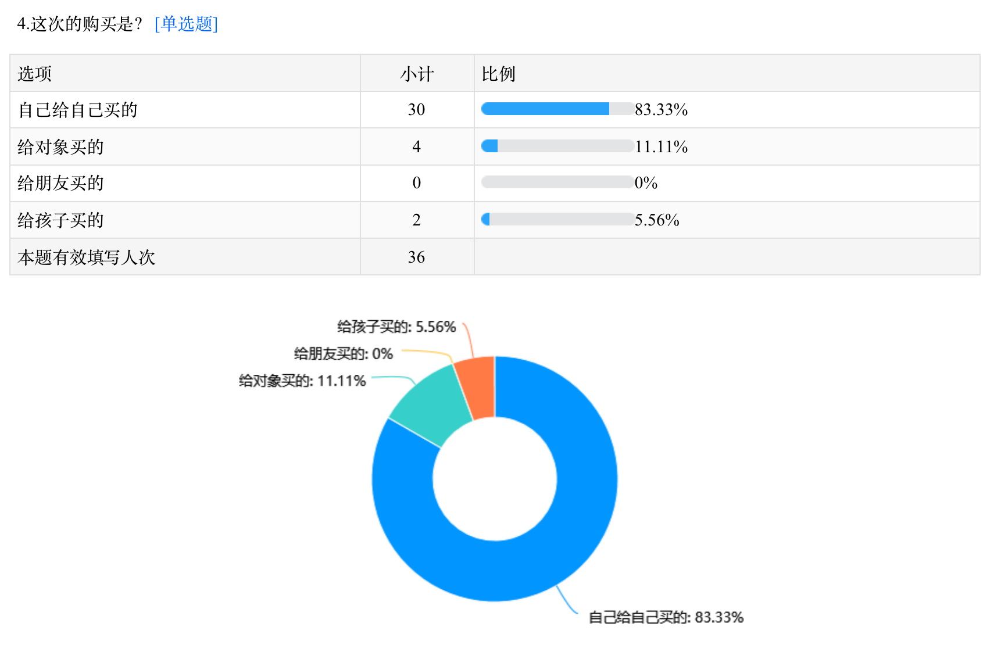
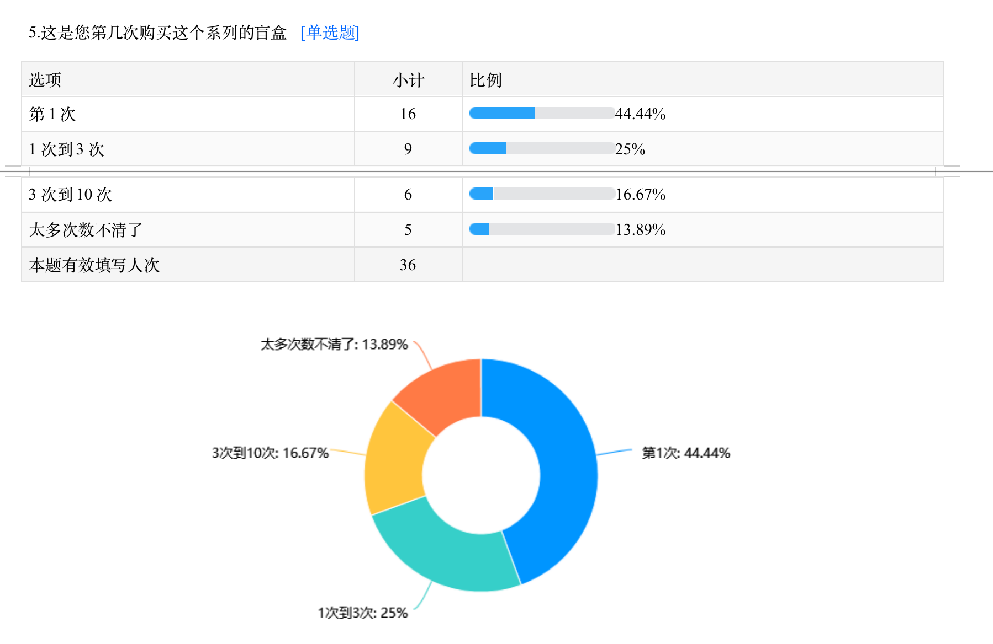
用户问卷调查
取悦自己，但是有数

Slide 17
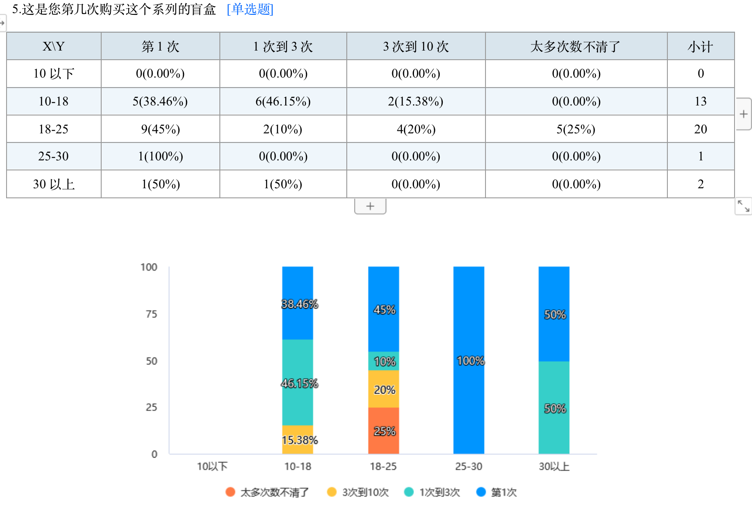
用户问卷调查
有粘性和会反复购买的人群还是以10-25为主
18-25明显更多；可支配收入，个性发展，家庭

Slide 18
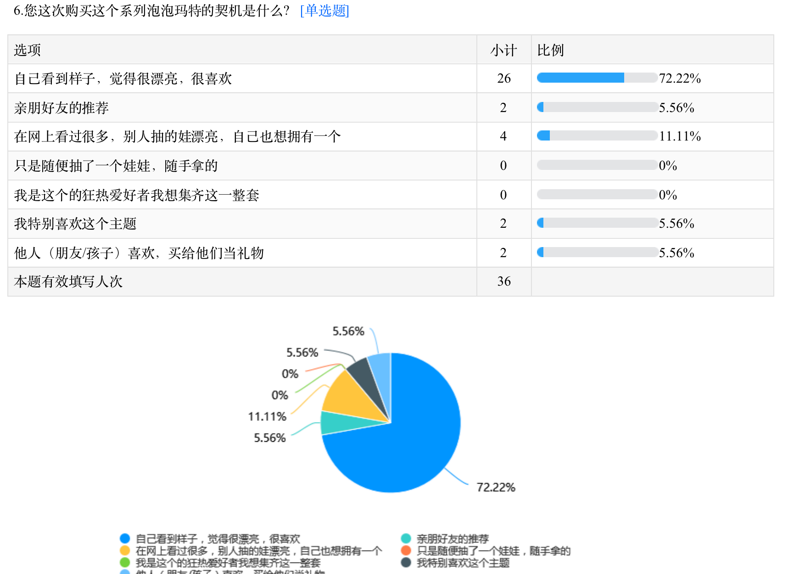
用户问卷调查
个人意愿，跟风no

Slide 19
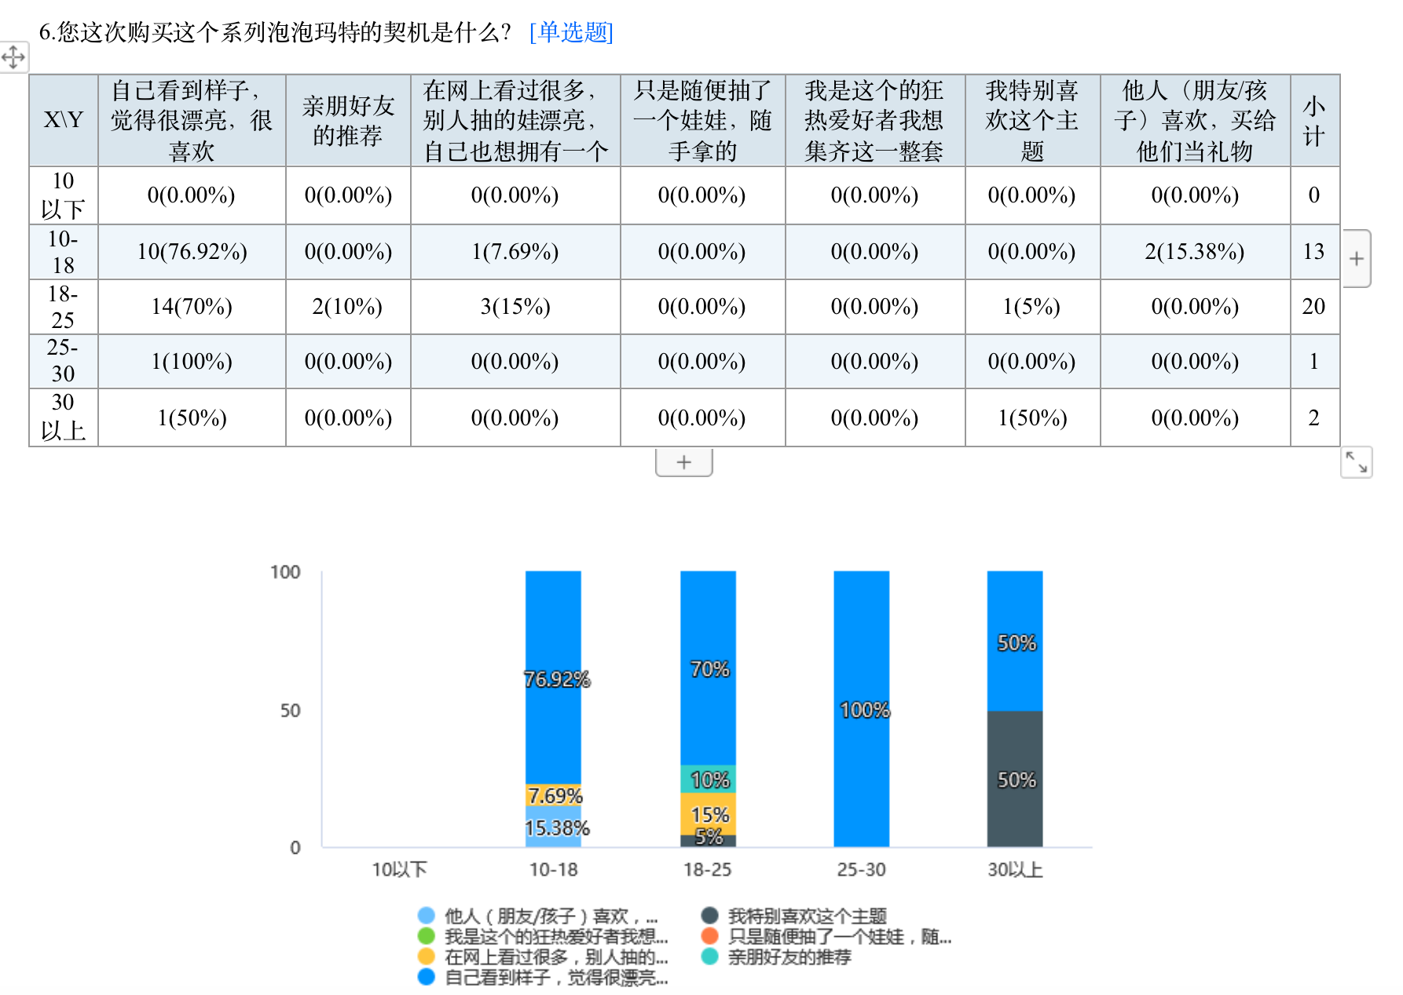
用户问卷调查
10-18 可能还有跟风
年龄更大更明确
18-25 几乎不受他人影响

Slide 20
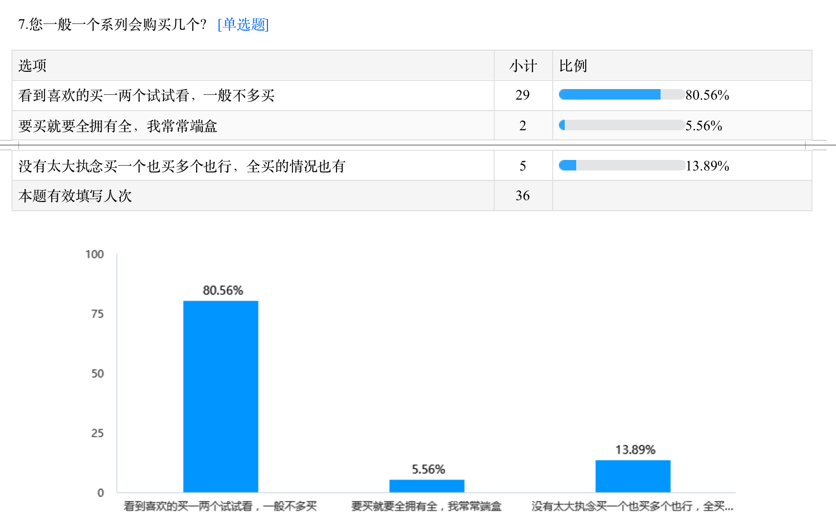
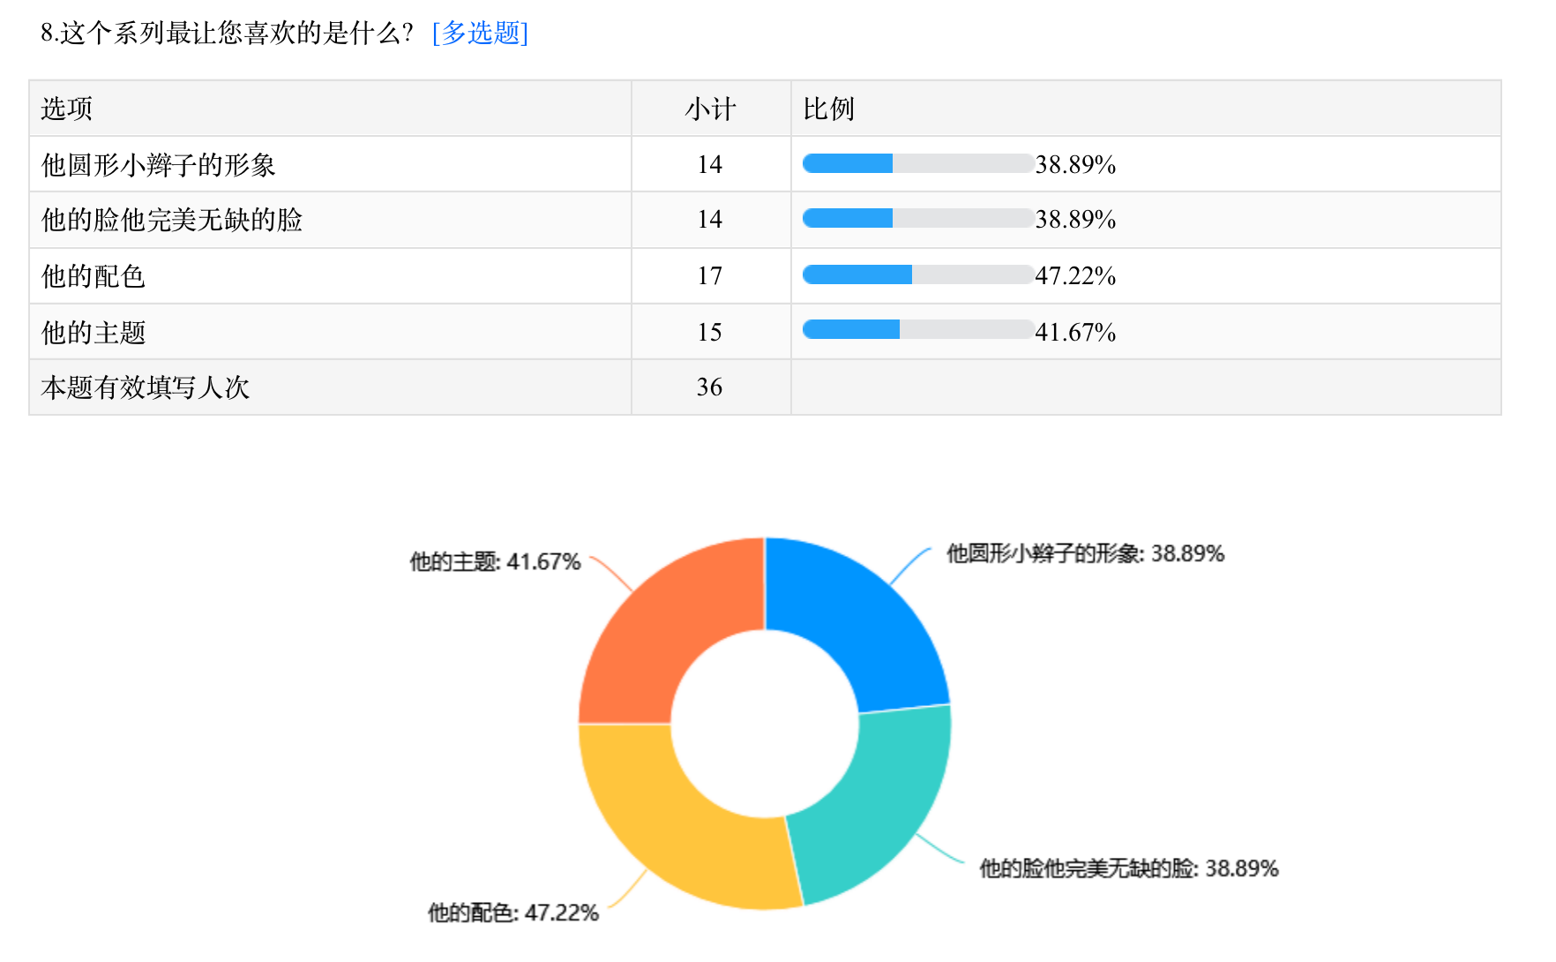
用户问卷调查
消费观念合理
整体形象符合需求；后期；选择艺术家 ip

Slide 21
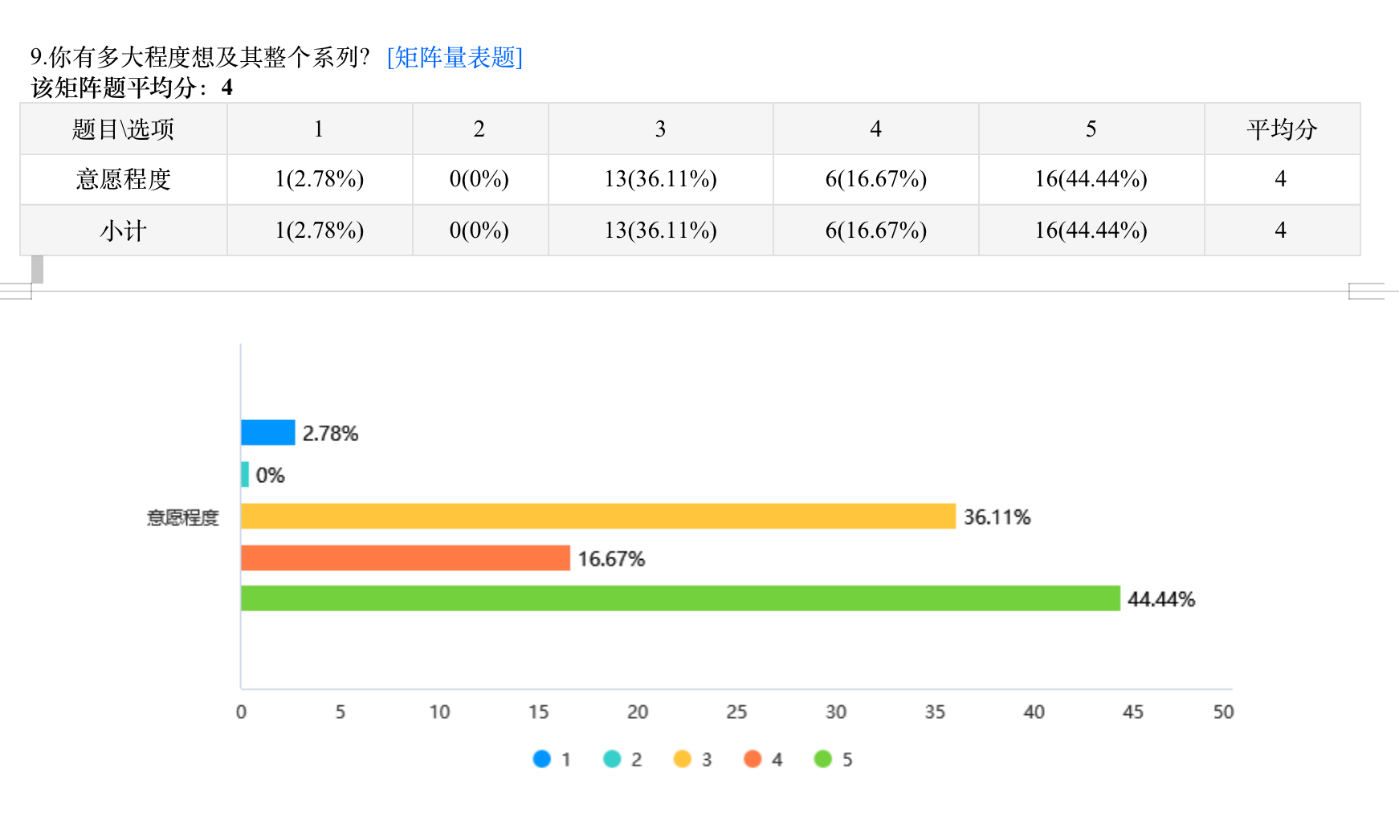
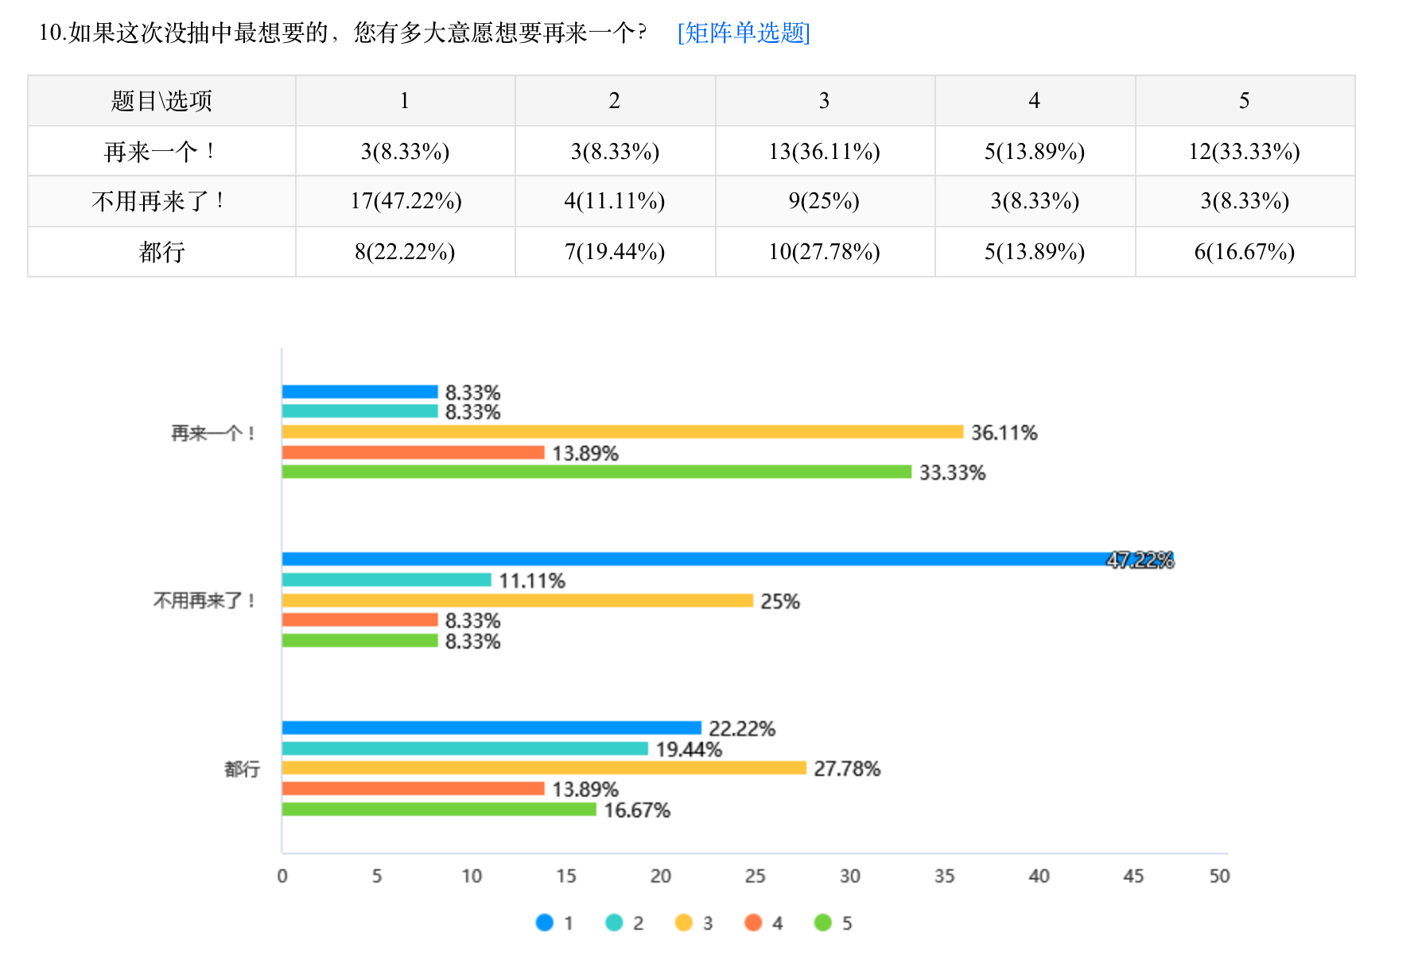
用户问卷调查
再次消费意愿明显，多数多个/整个

Slide 22
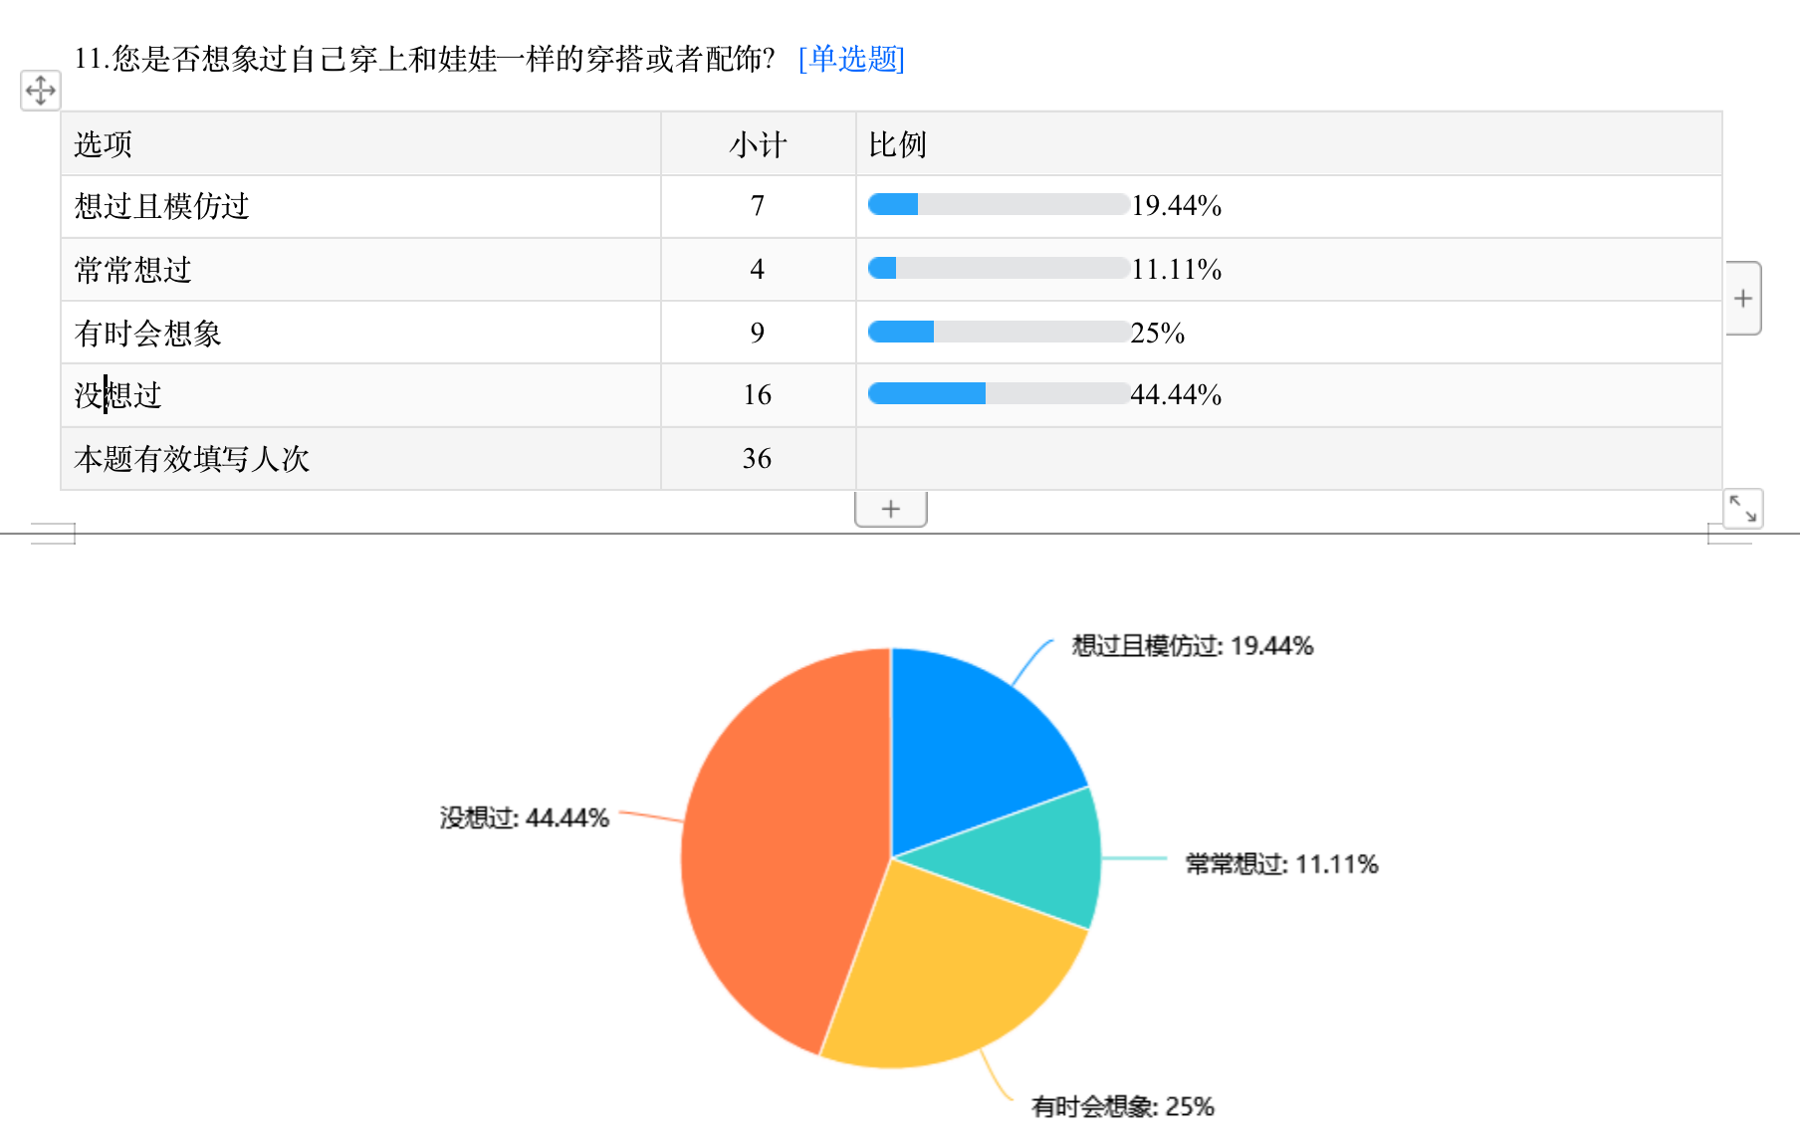
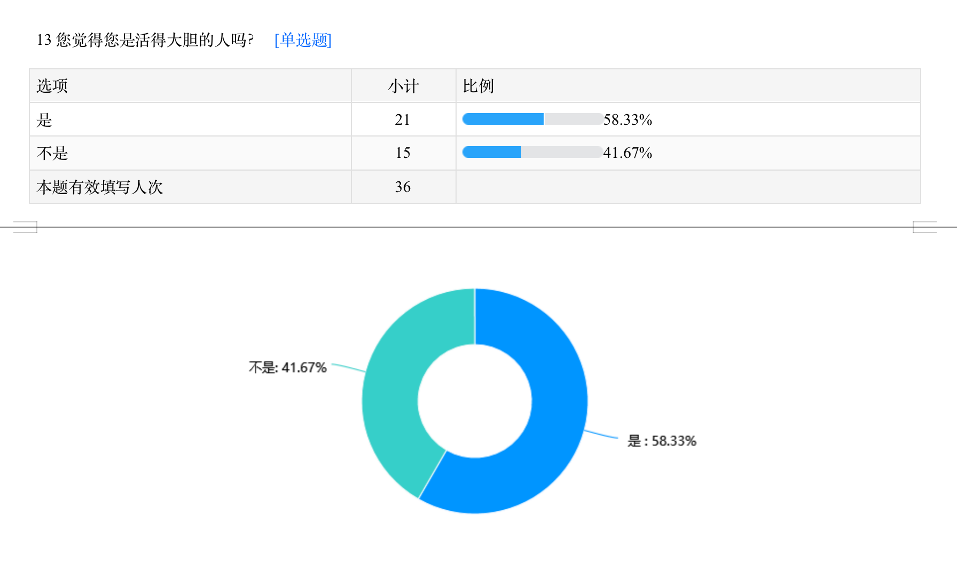
用户问卷调查
10-18 半半
18-25 80%+
购买者细化，性格/个人风格

Slide 23
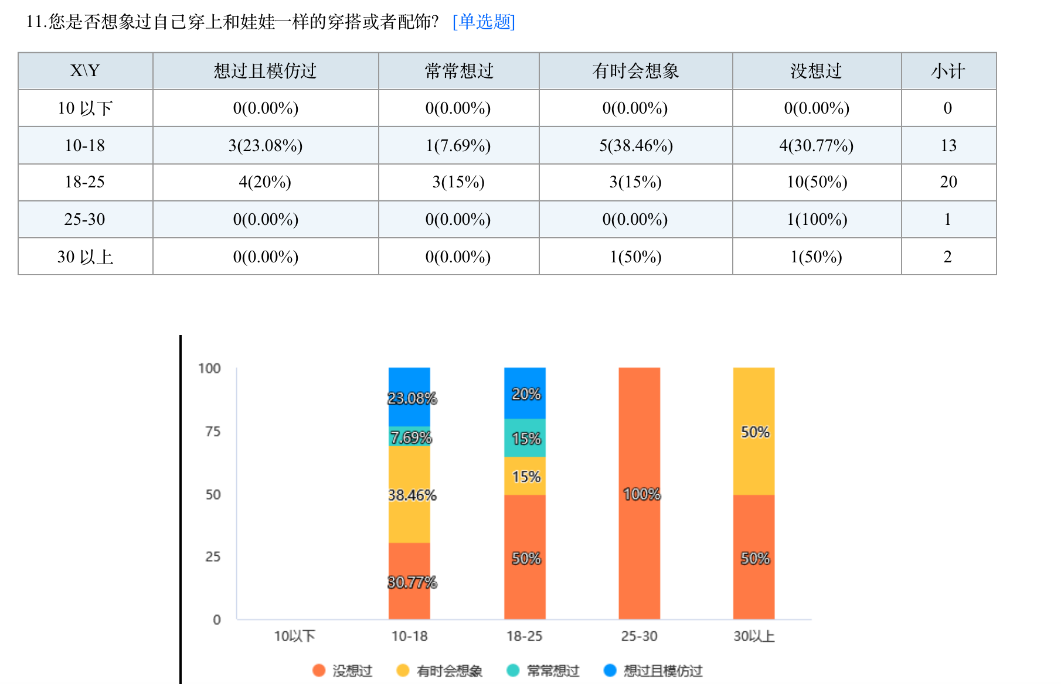
用户问卷调查
自我突破/变相释放
符合自我内心愿望

Slide 24
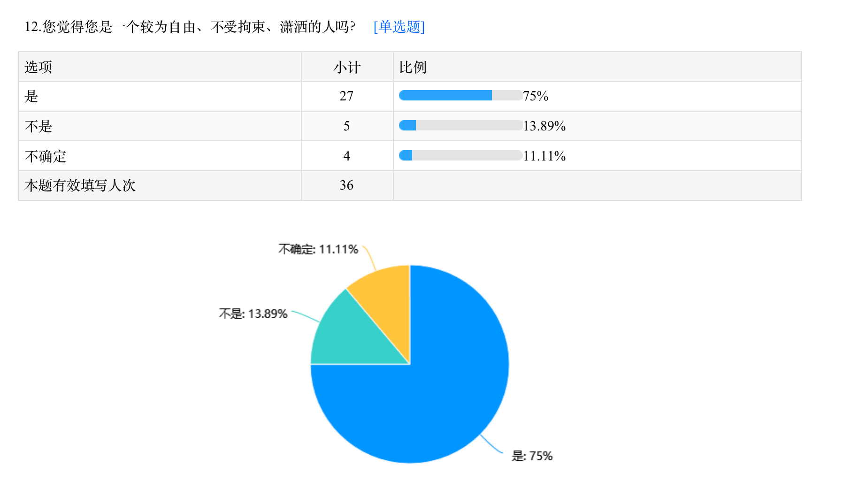
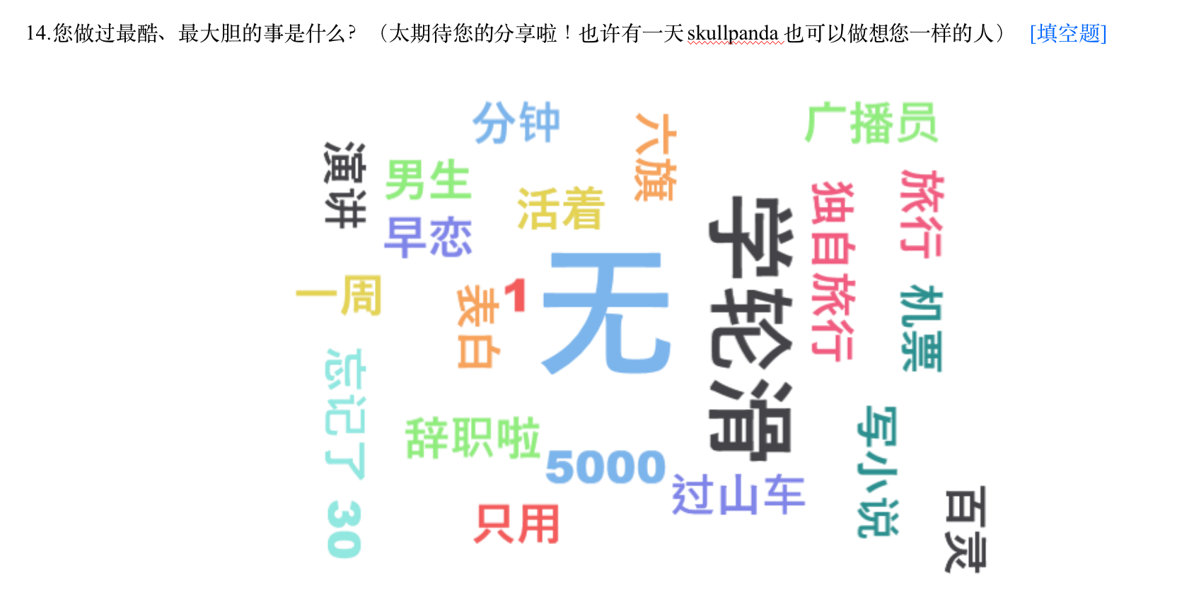
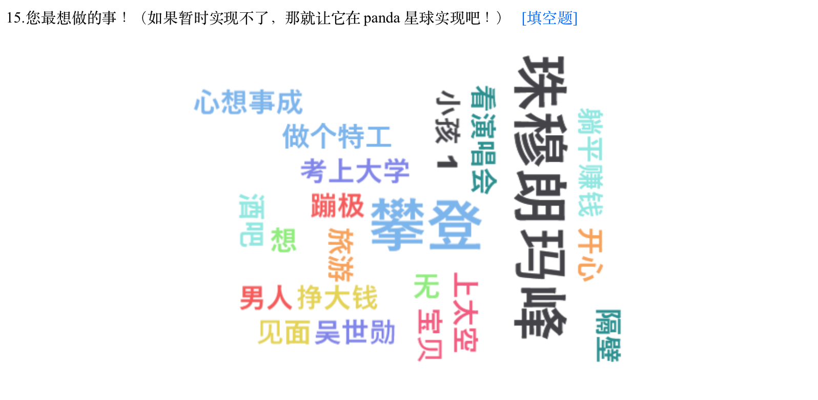
用户问卷调查

Slide 25
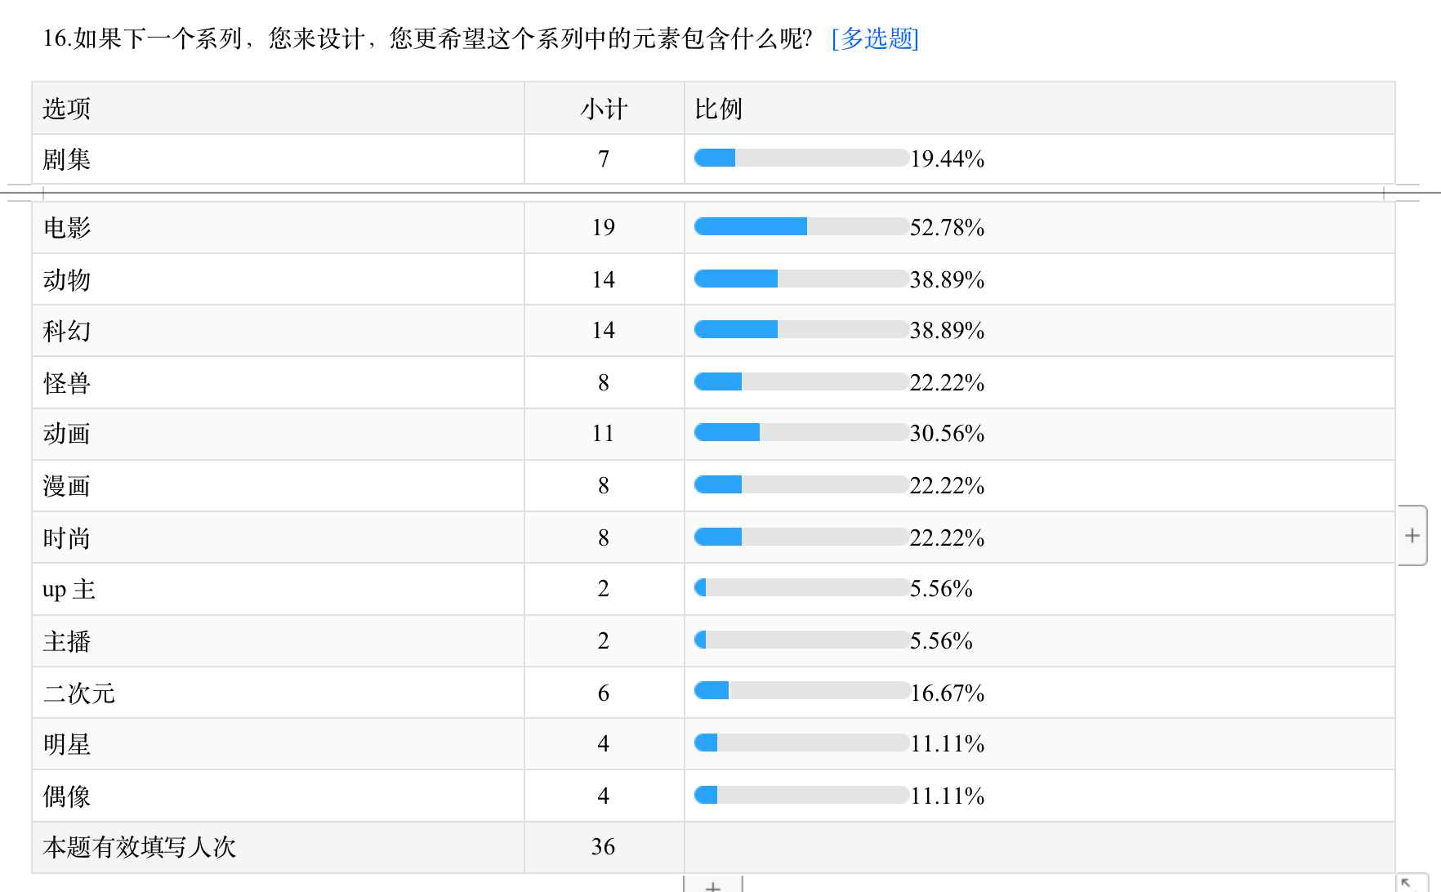
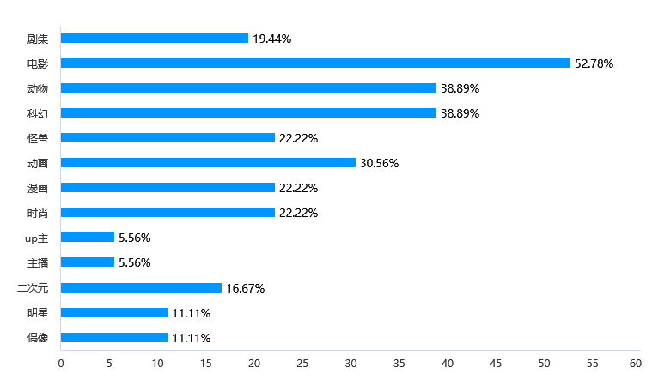
用户问卷调查
后续针对群体的ip选择；新主题；新设计师；

Slide 26
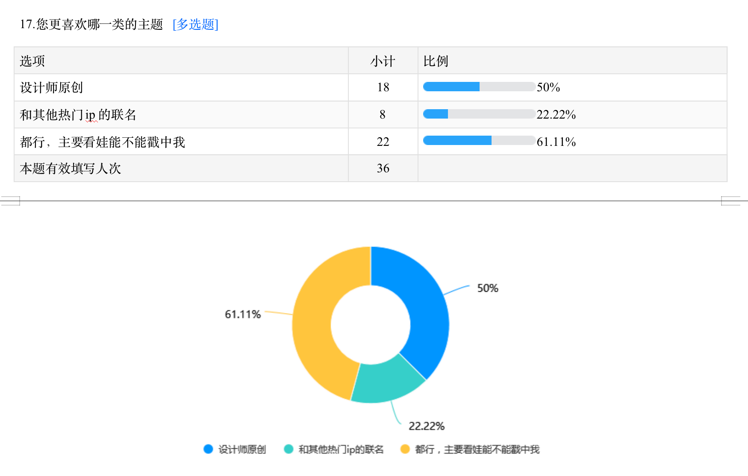
用户问卷调查
从自我需求出发
个性；小众

Slide 27
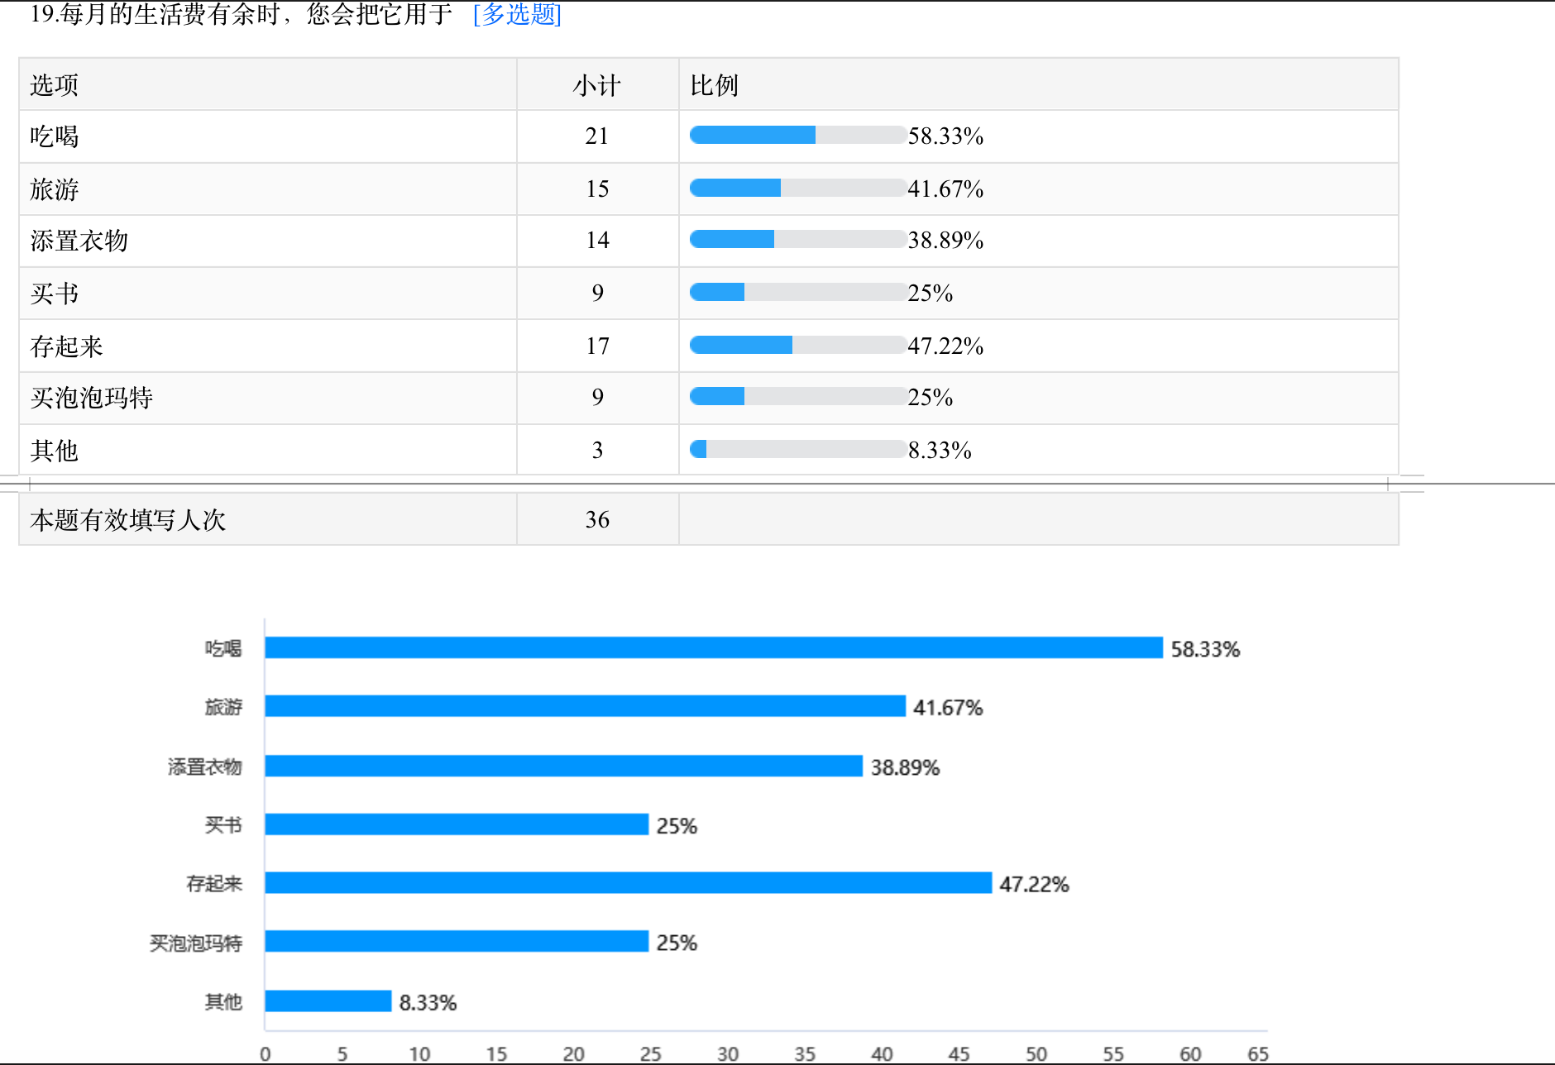
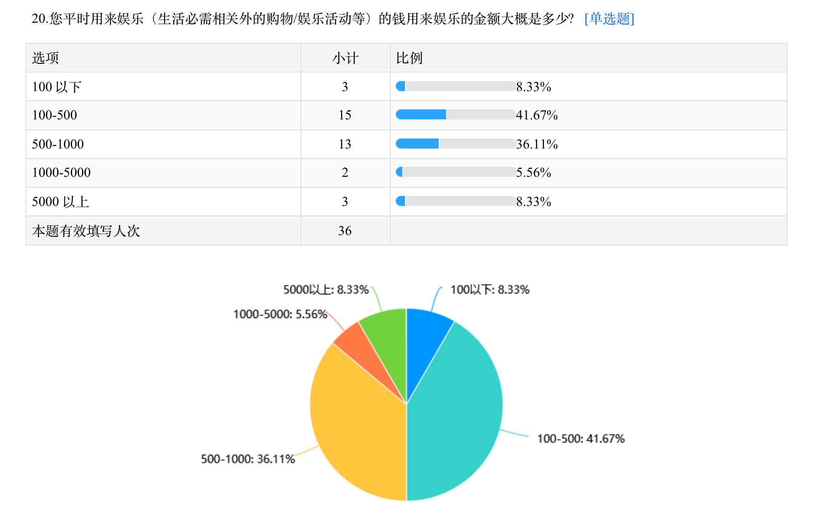
用户问卷调查
可支配娱乐消费高；在生活

Slide 28
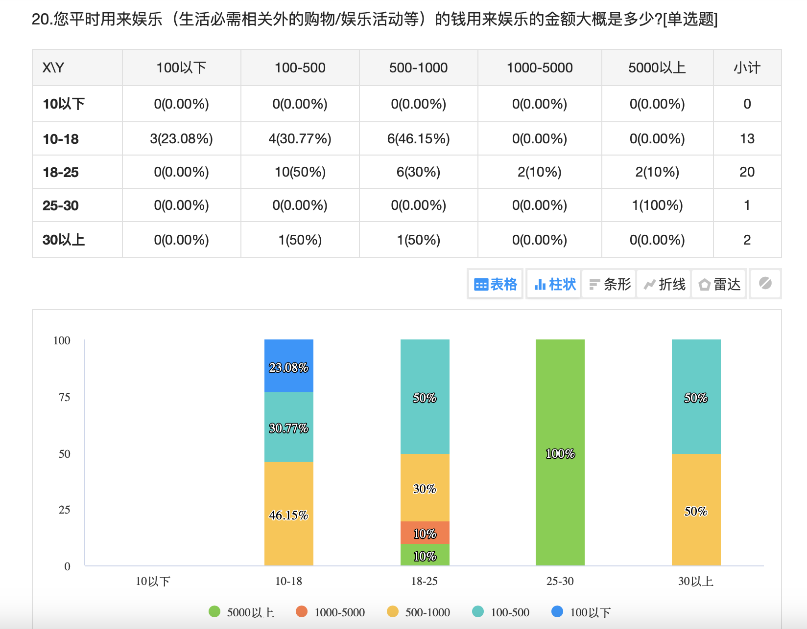
用户问卷调查
18-25 各种收入情况的人都有
但消费群体大；
25+ 消费力高

Slide 29
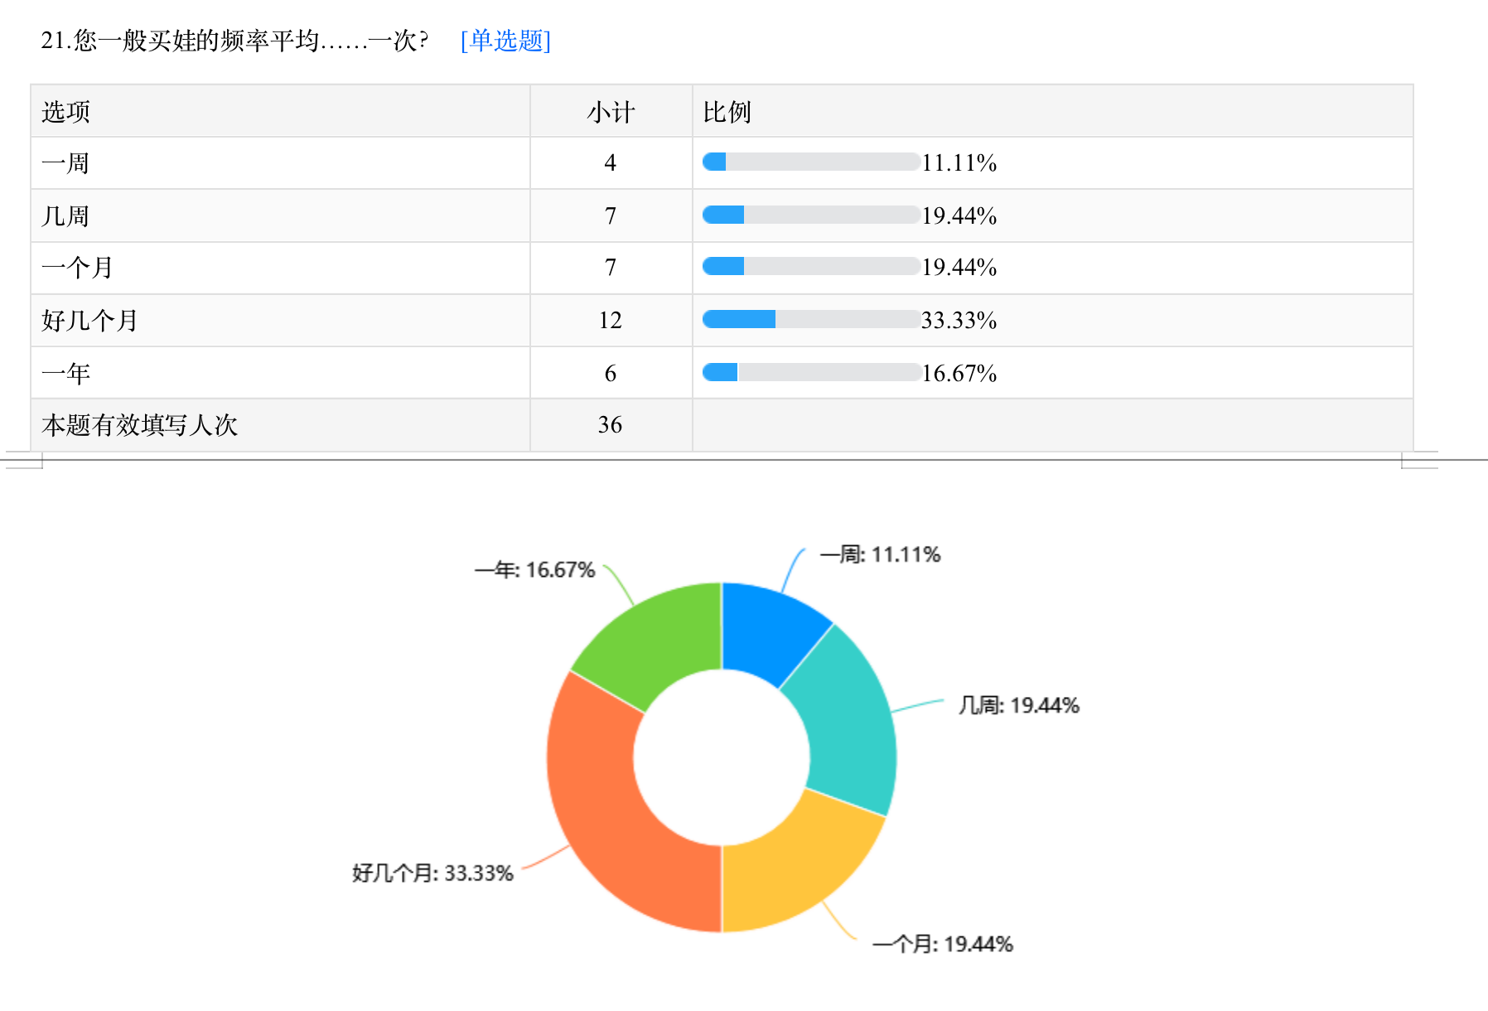
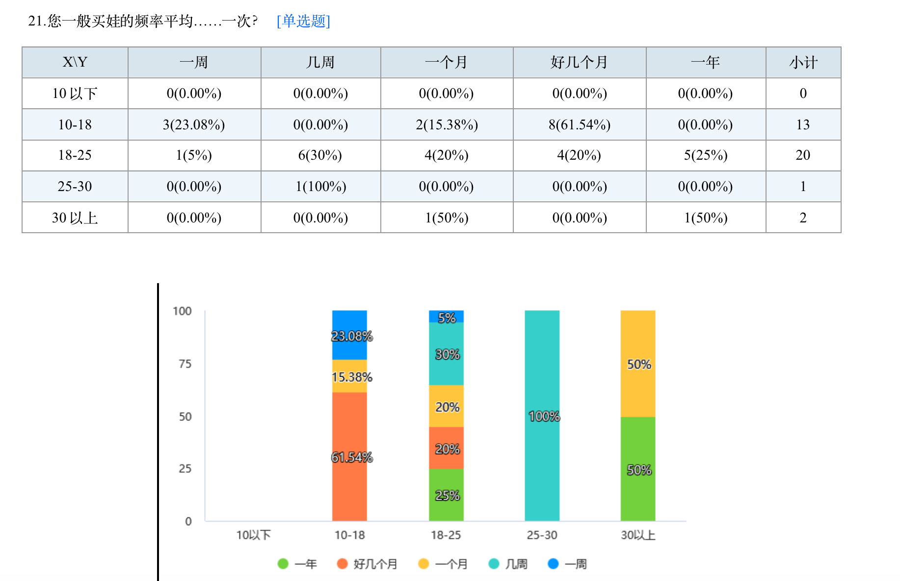
用户问卷调查

Slide 30
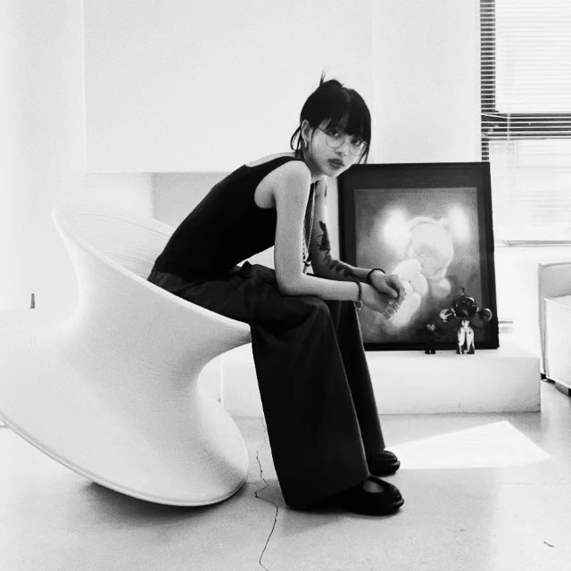
用户调查分析
——————针对skullpanda系列
设计主题；设计师调性
10-18 消费黏性高，消费力不如其他
18-25 消费群体大，消费力最高，是消费主力
25+ 消费力高，消费群体和频率较稳定
女生多于男生
消费关键词：个性、小众、自我、生活、独立、积极
娃————自我 现在 未来

Slide 31















用户画像
————根据skullpanda系列IP 购买者 用户调研问卷报告
用户性别
用户年龄
购买行为
超80%
自我愉悦
80%
20%
10-18
18-25
生活有数
人群画像细分
购买收入水平
用户性格
高水平
自信
80%
家庭条件较良好的活力少女*
小众追求个性时尚女大学生
自给自足愉悦自己独立女性
个性
独立
低水平
20%

Slide 32
skullpanda的祝福
祝所有人都能成为更大胆、更果断、更自由的活得漂亮的人。
鼓励每个人细心感受周遭的一切，接纳自己和他人。也希望SKULLPANDA能够不时地提醒大家，在之后的人生中，如果遇到一些质疑声，要坚定自己的追求。

Slide 33
感谢您的聆听！
谢谢！

